Slide 1
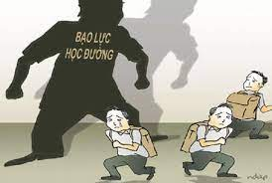
BÀI 7: PHÒNG CHỐNG BẠO LỰC HỌC ĐƯỜNG ( TIẾT 2)

Slide 2
KHI
XẢY
RA
BẠO
LỰC
SAU KHI
XẢY RA BẠO LỰC
TRƯỚC KHI XẢY
RA BẠO LỰC
2.CÁCH ỨNG PHÓ VỚI BẠO LỰC HỌC ĐƯỜNG

Slide 3
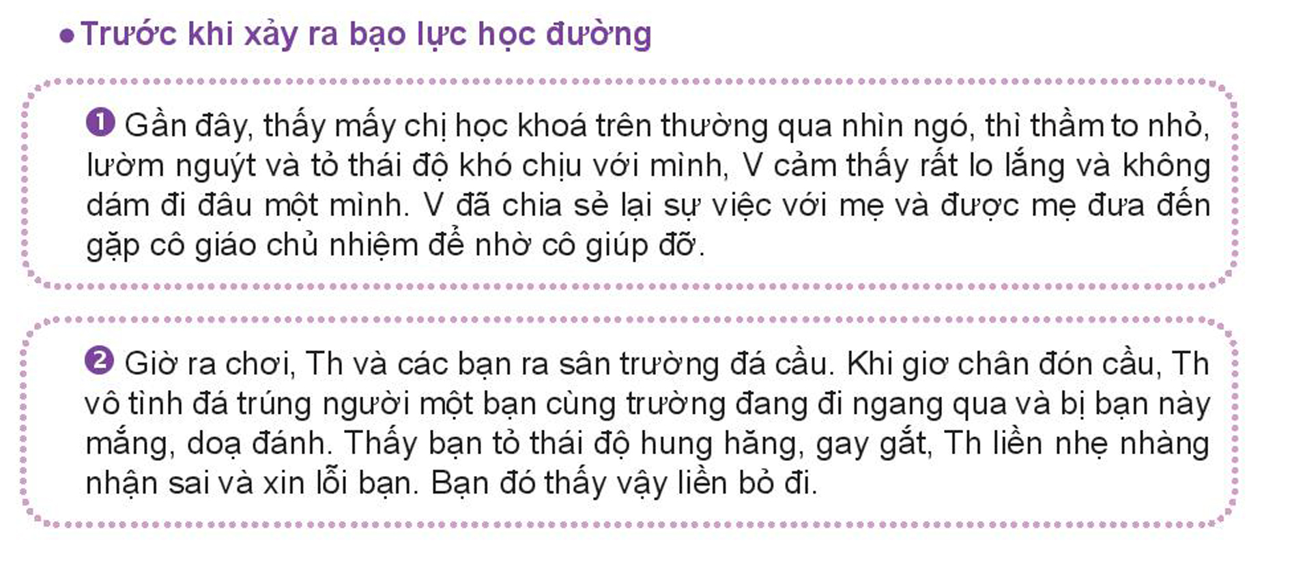
Trường hợp 1: V đã nhờ đến sự giúp đỡ của mẹ và cô giáo giúp đỡ khi có nguy cơ bị bạo lực học đường.
Trường hợp 2: Th đã chủ động nhận sai và xin lỗi khi lỡ gây ra phiền phức cho bạn cùng trường, nhờ vậy mà bạn đó không tức giận nữa.
a) Trong những trường hợp trên, các bạn đã làm gì để phòng tránh bạo lực học đường?
b) Theo em, học sinh cần làm gì để phòng tránh bạo lực học đường?

Slide 4
TRƯỚC KHI XẢY RA BẠO LỰC
TRƯỚC KHI XẢY RA BẠO LỰC
Rời khỏi những nơi có nguy cơ xảy ra bạo lực học đường,...
Kết bạn với những bạn tốt.
Rời khỏi những nơi có nguy cơ xảy ra bạo lực học đường,...
Trang bị cho bản thân những kiến thức, kĩ năng liên quan đến bạo lực học đường.
Cần tránh: Kết bạn với những bạn xấu, tỏ thái độ tiêu cực với bạn bè, tụ tập ở những nơi có nguy cơ xảy ra bạo lực học đường,...
Thông báo cho giáo viên hoặc những người lớn đáng tin cậy khi phát hiện nguy cơ bạo lực học đường.

Slide 5
LUYỆN TẬP
1
LUYỆN TẬP
LUYỆN TẬP
2
LUYỆN TẬP
LUYỆN TẬP
3
LUYỆN TẬP
4
5

Slide 6
Câu 2. Em có nhận xét gì về hành vi của các bạn dưới đây?
a) Một số bạn trong lớp thường xuyên trêu chọc, bắt nạt G vì G nhỏ bé và nhút nhát.
Hành vi trêu chọc, bắt nạt G của các bạn là sai trái, là bạo lực học đường.
b) S kể với bố mẹ việc mình bị H trấn lột tiền dù H đe dọa không được kể với ai.
Hành vi trấn lột tiền và đe dọa S của H là sai trái, vi phạm pháp luật. Do đó, S đã làm rất đúng kin kể lại sự việc với bố mẹ để được giúp đỡ, can thiệp.
c) Thấy một bạn trong lớp bị đánh, Q vội lấy điện thoại ra quay phim để đăng lên mạng.
Hành vi của Q là sai, đáng phê phán.
Hành vi của N là sai, đây là một lựa chọn rất tiêu cực khi bị bạo lục học đường và có thể dẫn đến nhiều hậu quả không tốt cho N.
d) N muốn bỏ học vì bị nhiều bạn ở trường chế giễu.

Slide 7
VẬN DỤNG
Em hãy thiết kế một khẩu hiệu hoặc vẽ một bức tranh để tuyên truyền về phòng, chống bạo lực học đường và thuyết minh về sản phẩm đó.

Slide 8
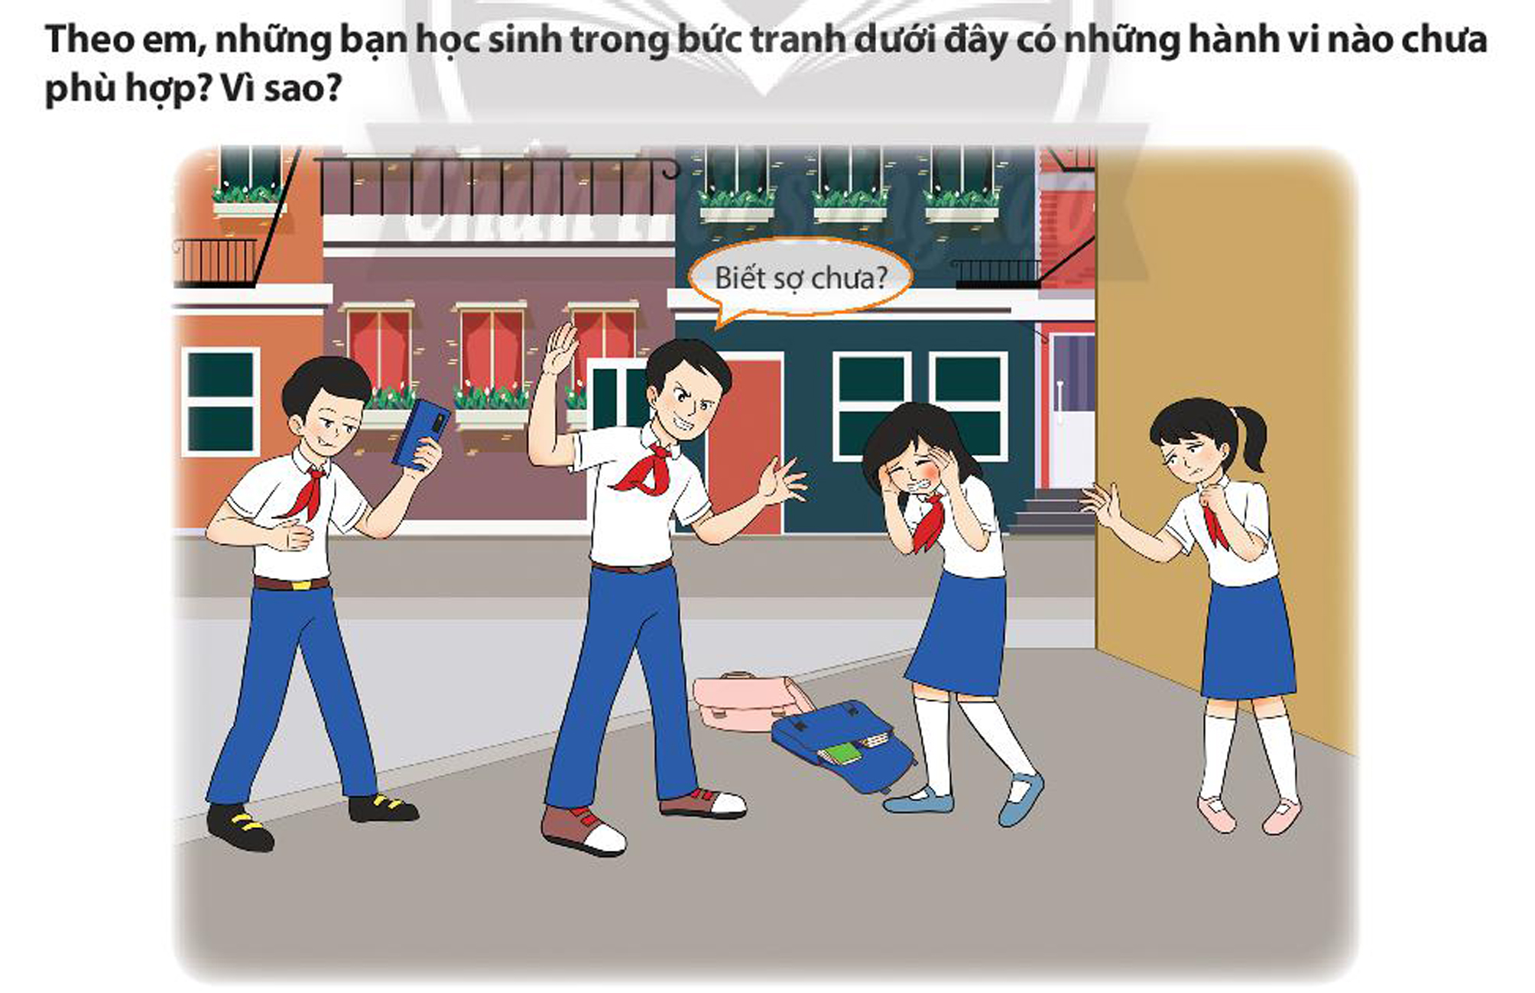
Một bạn nam đã đánh đập bạn, quăng cặp của bạn và còn có hành vi đe dọa khủng bố đối với bạn nữ.
Bạn nam khác thì chụp lại những hành động bạo lực đó.

